Slide 1

De l’huile de roche à l’huile de coude
Arnaud du Crest

Slide 2
Production = terre
Production = terre + capital + travail
Production = travail + capital
Production = travail + capital + énergie + matières
Notes:
Terre Francois Quesnay, Malthus, Ricardo (rendements décroissants)
Capital et travail Adam Smith, Marx, valeur d’usage, valeur d’échange
La monnaie équivalent général, Walras, Slow, les marginalistes
Cob Douglass
Bioéconomie Georgescu Roegen

Slide 3
Nos limites
Matières premières
Extraction
Absorption des effluents
Érosion des sols
Capital
Multiplié par 3,6 depuis 1960
Capital = 7 fois le revenu annuel
Energie
Diminuer de 60 % la consommation d’énergie
Produire 40 % avec des ENR
Neutralité carbone en 2030
Emploi
Emploi x 1,2 depuis 1960
Nombre de chômeurs x 3,8
Notes:
Extraction 47 T/an, dont rejets 32 T. métaux rares diamant, antimoine, césium, plomb… la quantité a été x par 2 entre 1930 et 1960, 1960 et 1990, 1990 et 2000.
50 T de roches pour extraire 1 kg de gallium.
Absorption : N, P, CO2, acidification. Le cycle de l’azote la frontière proposée est de 60 MT/an, avec une incertitude de 50 %. Le taux actuel est de 150. P 22 Mt actuellement, la frontière est de 11 à 12 Mt/an.
Énergie
Capital/travail : a ré augmenté depuis la fin des années 1990. K = 8 fois le revenu en 2017.
Évolution 2017-2018 : dividendes stables, dividendes + rachat d’actions : 7 %, revenues des ménages 2,6 %

Slide 4
Production = travail + capital + énergie + matières
capital =
7 x revenu
245 000 € de capital /emploi
250 MTep
47 tonnes de matières premières /habitant
capital =
4 x revenu
100 MTep
Objectif 0 tonnes ?
Production = consommation

Slide 5
De la substitution capital travail
À la substitution travail capital
Notes:
ce coefficient était inférieur à 1 aux États-Unis jusqu'à la fin du XIXème siècle, car le capital foncier agricole était dominant.

Slide 6
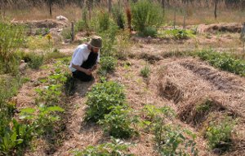
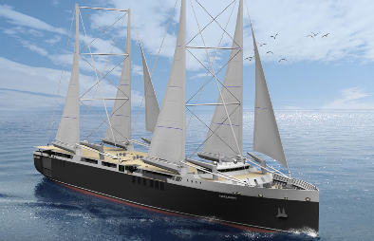


Le rendement, pas la productivité
Notes:
La productivité a été x par 13 en un siècle, mais le rendement a diminué. Nous consommons en énergie chaque jour l’équivalent du travail de 200 à 400 personnes.
Cargo : 20T de fuel/jour pour 6000 T de charge, l’équivalent de la charge de Neoline, le cargo en construction à St Nazaire.
Voile : 4T fuel/jour prévu. Charge d’un voilier cargo 6000 T.
Chaussures : fabrique 34 000 paires par salariés par an (ERAM)
Cordonnier : répare un maximum de 10 paires par jour, soit 2000 par an ? Mais utilise peu de matières premières
Maraichage classique 80 T/personne, bio 40 T/personne, productivité
Rendement classique 15 T/ha, 45 en bio ?
Aspirateur 0,7 kWh/100 m2 soir 600 calories, pour 150 calories anthropiques au balai

Slide 7
L’énergie anthropique
x 0,5 kWh par jour
x 26,6 millions de travailleurs
x 217 jours de travail par an
x 4 % du temps de travail rémunéré ou non
Ou 1 million d’hommes et de femmes à temps plein
Produisent 107 000 MWh
25 % de la consommation d’énergie électrique finale,
soit 6 % de l’énergie totale
Notes:
Il ne s’agit pas de créer une nouvelle catégorie d’esclaves, mais de considérer que chacun d’entre nous pourrait affecter une petite partie de son temps de travail rémunéré à utiliser des machines de manière professionnelle (machines en menuiserie, en restauration, en transport de marchandises, et dans le domaine tertiaire la transmission de courriers etc.) par sa propre force physique, et autant dans le domaine domestique (appareils ménagers, transports). On économiserait 12 % de notre consommation finale d’énergie non-anthropique. Ce n’est pas énorme en valeur absolue, mais c’est beaucoup marginalement.
25 % de la consommation d’énergie électrique finale, soit 107 000 MWh, peuvent être produits par 26,6 millions de travailleurs x 200 jours de travail par an x 0,5 kWh par jour x 4 %
Un homme a besoin pour cela d’environ 5 kWh d’énergie, rendement 10 %.

Slide 8
Notes:
Nos tâches domestiques nous occupent un peu plus de 3 heure par jour en moyenne. Sur les 12 heures utiles de la journée (hors sommeil, récupération et « activités personnelles »), une augmentation de 16 minutes de travail par jour serait à la marge, cela équivaudrait par exemple à doubler le temps moyen de bricolage journalier (16 mn/jour en 1998).
Insee, enquêtes Emploi du temps, champ : personnes de 11 ans et plus.
Travailler 16 mn de plus professionnellement, et 16 mn de plus dans la sphère domestique, est-ce possible ?

Slide 9
Notes:
Une pensée magique : diminuer la consommation de ressources sans diminuer la valeur de la production
Or consommation = production

Slide 10
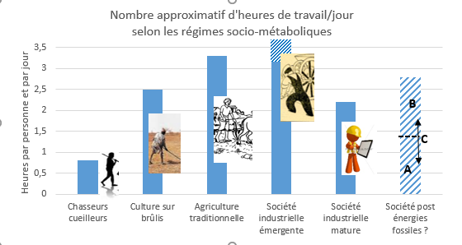
Notes:
Sur la durée de vie
Fonction de la population à nourrir
La tendance à la baisse est récente et réversible
Le progrès technique a longtemps entraîné l’augmentation du temps de travail, jusqu’à l’utilisation des énergies fossiles. Ce n’est pas le progrès qui a permis la diminution du temps de travail, c’est l’usage de cette ressource, pour un temps fini. Il ne faut pas confondre progrès technique et ressources accessibles par ce progrès. Le progrès est un acquis, les ressources fossiles ne peuvent que disparaître à terme.

Slide 11
Trois options
Social : création d’emplois/travail
Economique : système plus simple et moins consommateur d’énergie
Spirituel : une vie plus simple, moins encombrée
Personnel : relation au réel, autonomie, compétences.
A/ pas de travail en plus : un mode de vie sobre et économe en ressources et en travail
B/ du travail anthropique en plus pour compenser partiellement la diminution des ressources
C/ une société duale hyper-technologique, certains travaillent beaucoup et d’autres ne travaillent pas du tout.

Slide 12
Catastrophisme ou scientisme ?
 | Emploi | Climat
Scientisme | Les robots vont nous permettre de vivre sans travailler | L’innovation technique va nous sauver
Catastrophisme | Les robots vont prendre la place des hommes | La biosphère va s’effondrer
Humanisme | L’homme se construit par son travail | Une vie sobre protège le climat et la biosphère

Slide 13
La situation est grave mais pas désespérée
La situation est désespérée
mais ce n’est pas grave
Notes:
3 raisons
La durée de vie de l’homme est de toutes façons limitée
Vivre plus simplement et nous serons plus heureux
À condition que nous le fassions de manière plus égalitaire

Slide 14
Il y a tant de choses que l’on peut faire ! (180)
 | Personnel-lement | Collective-ment | Politiquement
Alimentation
Biens
Logement
Transports
Services
Ralentir
Dialoguer, Agir pour changer
Notes:
Collectivement : groupes, associations, coopératives, paroisses…
Politiquement : commune, département région, état…

Slide 15




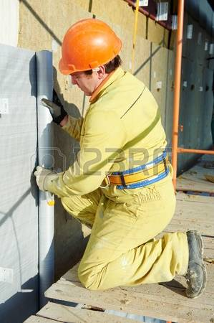

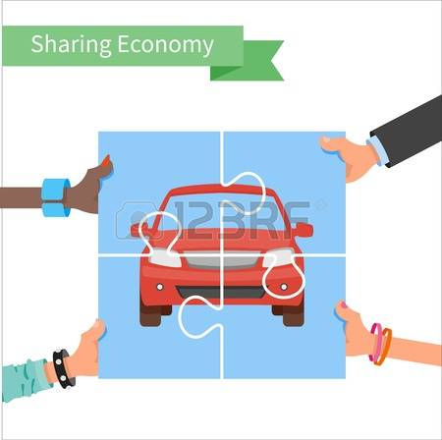

Il y a tant de choses que l’on peut faire ! (LS 180)
 | Personnelle-ment | Collectivement | Politiquement
Alimentation
Biens |  |  | Loi sur l’obsolescence
Logement
Transports |  |  | 80
Services | Banque éthique
Loi sur l’obsolescence
Banque
éthique
Notes:
Collectivement : groupes, associations, coopératives, paroisses…
Politiquement : commune, département région, état…

